Slide 1
МИНИСТЕРСТВО ОБРАЗОВАНИЯ, НАУКИ И МОЛОДЕЖНОЙ ПОЛИТИКИ КРАСНОДАРСКОГО КРАЯ
Государственное автономное профессиональное образовательное учреждение Краснодарского края
«Новороссийский колледж строительства и экономики»
(ГАПОУ КК «НКСЭ»)
Для специальности 38.02.01 «Экономика и бухгалтерский учет»
Гр.БУ-21-19
По дисциплине
«Финансы, денежное обращение и кредит»
Преподаватель: Делиховская Н.В.
2021 г.

Slide 2
Страхование
СТРАХОВАНИЕ
особый вид отношений, призванный обеспечить страховую защиту людей и их дел от различного рода опасностей.
представляет собой отношения по защите имущественных интересов физических и юридических лиц при наступлении определённых событий за счёт денежных фондов, формируемых из уплачиваемых ими страховых взносов.

Slide 3
Меры государственного регулирования страховой деятельности:
Лицензирование
Контроль
Разработка форм и порядка статистической отчетности и контроль за своевременным представлением финансовой отчетности страховых организаций.
Налогообложение страховщиков и страхователей.

Slide 4

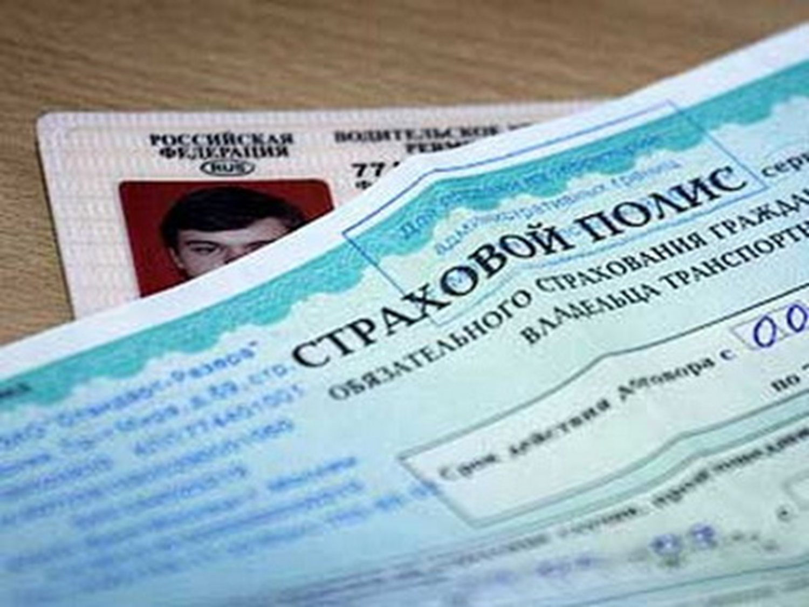

Slide 5
Основные факторы финансовой устойчивости страховой компании:
размер обязательств (включая технические резервы);
размещение активов;
портфель рисков, переданных в перестрахование.

Slide 6

Основные формы организации страхового фонда:
Централизованные страховые (резервные) фонды(Создаются за счет бюджетных и других государственных средств.
Самострахование(Эти децентрализованные страховые фонды создаются в натуральной и денежной форме. Эти фонды предназначены для преодоления временных затруднений в деятельности конкретного товаропроизводителя.
Собственное страхование (Создания и использования фондов страховых организаций за счет страховых взносов заинтересованных в страховании сторон.

Slide 7
Функции страхования:
Рисковая (Состоит в обеспечении страховой защитой от различного рода рисков — случайных событий, ведущих к потерям. В рамках действия этой функции происходит перераспределение денежных ресурсов между всеми участниками страхования.
Инвестиционная (Состоит в том, что за счет временно свободных средств страховых фондов (страховых резервов) происходит финансирование экономики).
Предупредительная (Страхования состоит в том, что за счет части средств страхового фонда финансируются мероприятия по уменьшению страхового риска).
Сберегательная(В страховании жизни категория страхования в наибольшей мере сближается с категорией кредита, так как происходит накопление по договорам страхования определенных страховых сумм).
Контрольная (Заключена в строго целевом формировании и использовании средств страхового фонда).

Slide 8

Отрасли страхования:
Имущественное;
Личное;
Ответственности

Slide 9

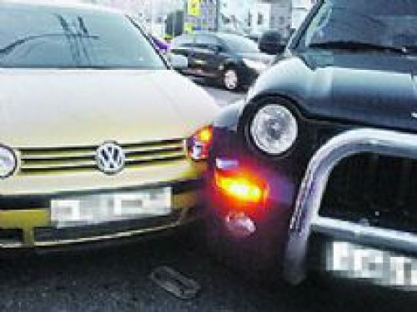
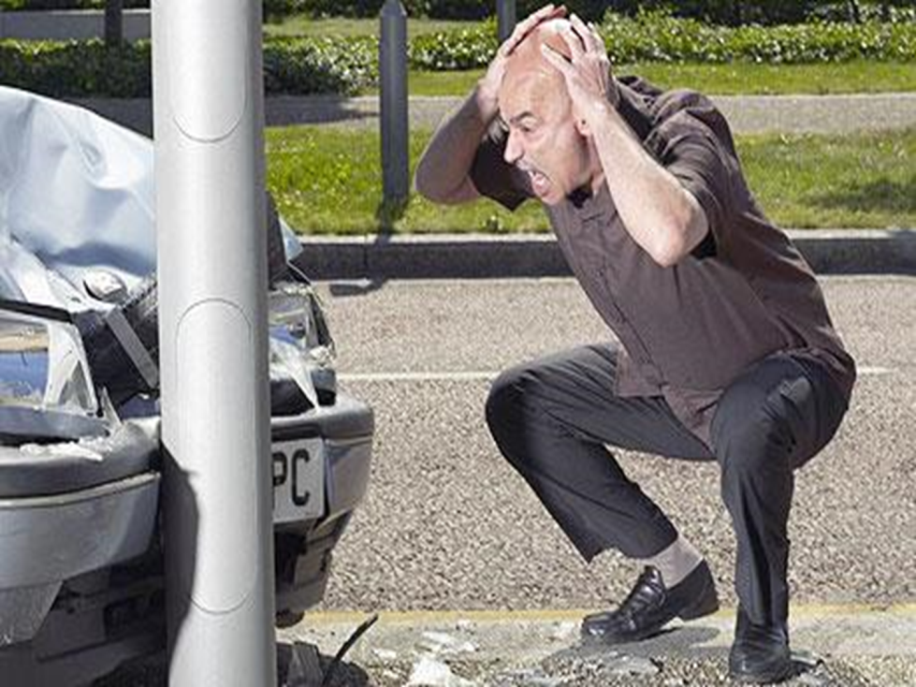
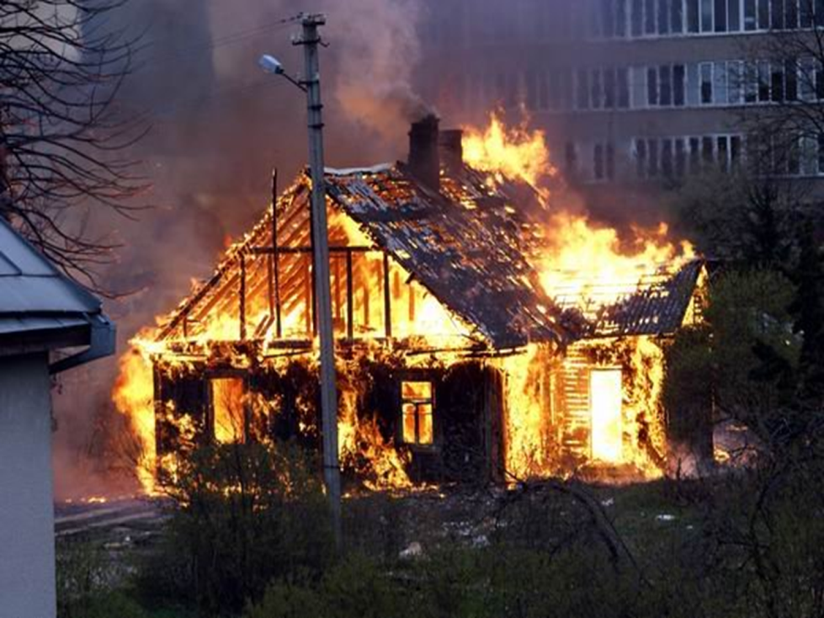

Slide 10

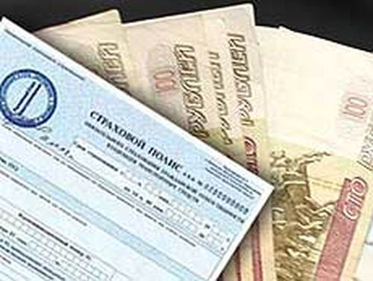

Slide 11
Видами имущественного страхования являются:
страхование имущества от огня;
страхование имущества от бури;
страхование грузов;
страхование от убытков вследствие остановки производства;
страхование отдельных видов транспортных средств;
многие другие виды имущественного страхования.

Slide 12
К личному страхованию относятся:
Страхование жизни;
Страхование от несчастных случаев и болезней;
Медицинское страхование.

Slide 13




Slide 14
В качестве видов личного страхования граждан могут быть названы:
смешанное страхование жизни;
страхование детей;
страхование от несчастных случаев;
страхование на случай смерти и утраты трудоспособности;
страхование дополнительной пенсии;
медицинское страхование;
другие виды личного страхования.

Slide 15

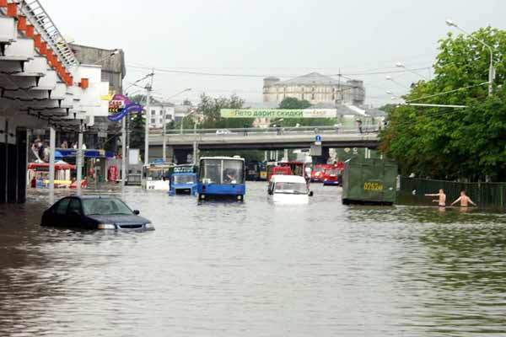



Slide 16
Страхование ответственности включает:
Страхование гражданской ответственности владельцев транспортных средств;
Страхование гражданской ответственности перевозчика;
Страхование гражданской ответственности предприятий — источников повышенной опасности;
Страхование профессиональной ответственности;
Страхование ответственности за неисполнение обязательств;
Страхование иных видов гражданской ответственности.

Slide 17
Видами страхования ответственности являются:
страхование автогражданской ответственности (владельца автотранспортных средств);
страхование ответственности работодателя на случай причинения вреда здоровью работника;
страхование персональной ответственности перед третьими лицами из-за небрежности страхователя ;
страхование ответственности производителя товара (посредника или продавца) перед потребителями за вред, болезнь или убыток (ущерб), возникающие в результате поставки товара;
страхование ответственности судовладельцев;
страхование профессиональной ответственности (адвоката, нотариуса, врача и др.).

Slide 18

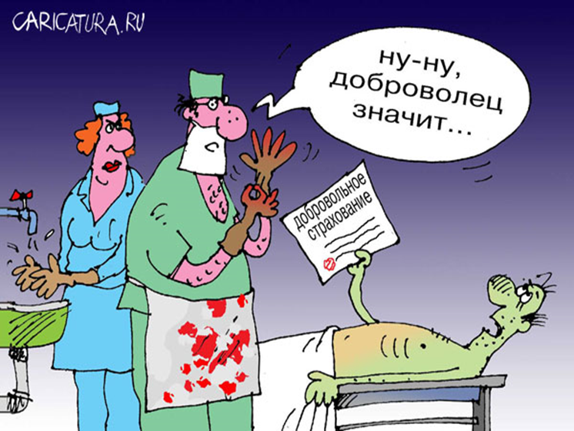
Виды страхования:
Добровольное;
Обязательное.

Slide 19
Обязательное страхование:
обязательное медицинское страхование;
страхование военнослужащих;
страхование пассажиров;
Страхование автогражданской ответственности;
страхование профессиональной ответственности для некоторых специалистов .

